Slide 1
Семинар №10 Умные указатели

Slide 2
Мотивация
Хотим более аккуратное использования памяти (и вообще разделяемых ресурсов)
Можем забыть написать delete или вылетит исключение – избегаем утечек памяти с помощью RAII
Хотим следить за тем, кто владеет ресурсами
std::unique_ptr – уникальное владение ресурсами
std::shared_ptr – разделяемое владение ресурсами

Slide 3
std::shared_ptr
Можем создать от указателя, на который уже выделена память
Нельзя создавать два умных указателя от одного обычного указателя, иначе – double free
При копировании увеличивается счетчик ссылок
При разрушении объекта счетчик ссылок уменьшается
Когда счетчик ссылок опускается до нуля, вызывается деструктор объекта

Slide 4
Deleter и Allocator
Можно установить кастомный делитер – механизм освобождения памяти
Также можно установить кастомный аллокатор
Можно использовать для контроля за другими ресурсами (файловые дескрипторы, сокеты и др.), а также для кастомного контроля памяти (например, использовать malloc/calloc и free).

Slide 5
std::make_shared
make_shared принимает аргументы конструктора и сразу создаёт объект, возвращая shared_ptr
Решает проблемы:
Нельзя случайно создать два набора умных указателей по одному сишному указателю
Избавляемся от необходимости работать с указателями вовсе (например, указатель мог быть испорчен)
Экономим на выделениях памяти (можем одной аллокацией выделить и control block (счетчик), и сам объект)
На деаллокациях тоже экономим
Лучше кэш-локальность
Лучше при работе с исключениями

Slide 6
Счетчик ссылок
Как хранить счетчик ссылок?
Точно не статической переменной класса и не полем size_t
Можно хранить указатель на выделенный на куче счетчик
Но как реализовать make_shared?
Нужен ControlBlock, который будет хранить счетчик и сам объект
Как различать ситуацию между наличие и отсутствием ControlBlock?
Можно хранить bool или использовать биты указателя

Slide 7
Дерево на умных указателях
Data
NodePtr left
NodePtr right
Data
Data
NodePtr left
NodePtr right
NodePtr left
NodePtr right
Data
Data
Data
NodePtr left
NodePtr right
NodePtr left
NodePtr right
NodePtr left
NodePtr right

Slide 8
Дерево на умных указателях со ссылкой на родителя
Data
NodePtr left
NodePtr right
Data
Data
NodePtr left
NodePtr right
NodePtr left
NodePtr right
Data
Data
Data
NodePtr left
NodePtr right
NodePtr left
NodePtr right
NodePtr left
NodePtr right

Slide 9
weak_ptr
Получились циклические зависимости
Память никогда не освободится, потому что счетчик ссылок не станет равным нулю
Можно использовать weak_ptr в качестве указателя на родителя
Он не будет учитываться при подсчете ссылок при уничтожении объекта

Slide 10
weak_ptr - реализация
weak_ptr должен уметь понимать, жив ли ещё объект
Но сейчас мы освобождаем память после смерти объекта, тогда обращение к счетчику – UB
Решение – освобождать память только когда закончатся weak_ptr, а разрушать объект, когда закончатся shared_ptr
Для этого в ControlBlock поддержим счётчик weak_ptr-ов
Тогда можем сделать два ControlBlock – с двумя указателями и с объектом или без него

Slide 11
Deleter и Allocator
Хотим конструировать shared_ptr от кастомных делитера и аллокатора
Но у shared_ptr только один шаблонный параметр – T
Хотим уметь хранить разные типы и динамически их подменять
Будем использовать type erasure

Slide 12
Type Erasure
Иногда хотим стирать тип (например, тип делитера)
Хотим уметь понимать, какой всё же тип был на самом деле
На самом деле это уже умеет делать механизм виртуальных функций
Воспользуемся таким трюком:
Создадим базовый класс с виртуальными методами
Создадим шаблонного наследника
Определим необходимые виртуальные методы
Будем создавать на куче объект наследника с нужным шаблонным параметром, но хранить указатель на родителя

Slide 13
Наследование
При наследовании в shared_ptr все будет корректно и без виртуального деструктора – благодаря ControlBlock и type erasure
Для unique_ptr это не сработает – у него Deleter зашит в шаблонный параметр. Нужно делать деструктор виртуальным.

Slide 14
Aliasing constructor
Иногда хотим иметь shared_ptr на некоторую часть разделяемого объекта, например, на поле
shared_ptr( const shared_ptr<Y>& r, element_type* ptr );
При уничтожении объекта, если нет больше ссылок, вызывается Deleter
При вызове get (а также разыменовании) возвращается ptr
Обязанностью пользователя является следить, чтобы время жизнь объекта под ptr совпадало с временем жизни разделяемого объекта

Slide 15
Касты
Существуют касты shared_ptr:
static_pointer_cast
dynamic_pointer_cast
const_pointer_cast
reinterpret_pointer_cast
Ведут себя как обычные касты
Создаются новые shared_ptr с помощью aliasing constructor и преобразованного с помощью обычного каста указателя

Slide 16
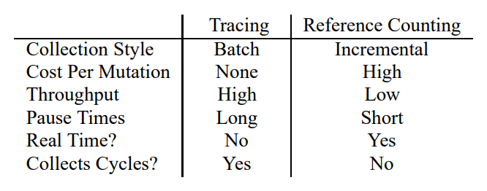
Garbage Collectors
Tracing
Обходим граф доступности объектов начиная. Все недостижимые объекты считаются мусором и удаляются
Reference Counting
Каждый объект поддерживает счётчик ссылок на него, если счётчик равен нулю – объект удаляется
Статья “A Unified Theory of Garbage Collection”

